Slide 1
国家秘密的确定

Slide 2
确定
国家秘密
定密对象（国家秘密）
定密责任人（主体）
定密权
定密依据

Slide 3
《保密法》
第十条
国家秘密的密级分为绝密、机密、秘密三级。 绝密级国家秘密是最重要的国家秘密，泄露会使国家安全和利益遭受特别严重的损害；机密级国家秘密是重要的国家秘密，泄露会使国家安全和利益遭受严重的损害；秘密级国家秘密是一般的国家秘密，泄露会使国家安全和利益遭受损害。

Slide 4
本条是关于国家秘密密级的规定。
国家秘密的密级，是按照国家秘密事项与国家安全和利益的关联程度，以泄露后可能造成的损害程度为标准，对国家秘密作出的等级划分。1951年政务院颁布的《保守国家机密暂行条例》将国家秘密统称为“国家机密”，没有规定密级。1956年国务院在《关于划分保密事项范围和改善资料供应工作的通知》中，将密级分为绝密和秘密两级。其后，中央军事委员会在有关规定中，将密级分为绝密、机密和秘密三级。1988年保密法把国家秘密的密级分为三级。这次修订保留了这一做法。
第一款明确规定国家秘密的密级分为绝密、机密、秘密三级。实行分级管理，有利于突出重点，按照密级高低采取相应的管理措施，也有利于对外交往与合作中实现对等保护。
第二款从泄露后的损害后果考量，规定了区分绝密级、机密级和秘密级的原则和标准，为确定国家秘密事项的密级提供了依据。“特别严重的损害”，一般是指泄露后会破坏国家主权和领土完整，威胁国家政权巩固，或者使国家政治、经济利益等遭受巨大损失，其影响一般是全局性、战略性的。“严重的损害”，一般是指泄露后会使某一领域内的国家安全和利益遭受重大损失，其影响一般是较大范围的。“损害”，一般是指泄露后会使某一方面的国家安全和利益遭受损失，其影响一般是局部性的。

Slide 5
第十四条
机关、单位对所产生的国家秘密事项，应当按照国家秘密及其密级的具体范围的规定确定密级，同时确定保密期限和知悉范围。

Slide 6
本条是关于机关、单位定密职责和定密内容的规定。
本条规定有3层含义：
第一，定密是机关、单位的法定职责。机关、单位对产生的属于保密事项范围规定的事项，应当及时依法确定为国家秘密，这是确保国家秘密得到有效保护的前提，是机关、单位履行保守国家秘密义务的重要内容。
第二，定密应当依据保密事项范围进行。保密事项范围详细列出了每一项国家秘密事项的名称、密级、保密期限和知悉范围，是机关、单位定密工作的直接依据。机关、单位对所产生的国家秘密事项，应当严格按照本行业、本领域保密事项范围的规定“对号入座”，确定密级。对于“无号可对”的事项，机关、单位认为确实关系国家安全和利益，泄露后会对国家安全和利益造成损害的，应当依据本法第二十条的规定处理。无相应定密权限的机关、单位对所产生的符合保密事项范围规定的事项，应当依据本法第十三条第三款的规定处理。
第三，定密的内容包括确定密级、保密期限和知悉范围。机关、单位在确定国家秘密事项密级的同时，应当确定其保密期限和知悉范围。确定保密期限，有利于解决国家秘密“终身保密”的问题，降低保密成本，实现精确高效管理；确定知悉范围，有利于国家秘密的严格管控，以采取有效措施保护国家秘密安全。认为在定密时仅仅需要确定国家秘密的密级，忽视确定保密期限和知悉范围，是不全面的，也不符合法律要求。

Slide 7
第十五条
国家秘密的保密期限，应当根据事项的性质和特点，按照维护国家安全和利益的需要，限定在必要的期限内；不能确定期限的，应当确定解密的条件。 国家秘密的保密期限，除另有规定外，绝密级不超过三十年，机密级不超过二十年，秘密级不超过十年。 机关、单位应当根据工作需要，确定具体的保密期限、解密时间或者解密条件。 机关、单位对在决定和处理有关事项工作过程中确定需要保密的事项，根据工作需要决定公开的，正式公布时即视为解密。

Slide 8
本条是关于国家秘密保密期限的规定。
第一款规定确定保密期限，应当根据国家秘密事项的类型性质、重要程度、时效需要及其他制约因素，按照维护国家安全和利益的需要，将保密期限规定在明确的时间内。在确定保密期限时，能够确定具体期限的应当予以明确，保密的具体期限，可以是应当保密的时间段，也可以是明确的解密时间；不能明确具体期限的，应当将能够明确判断的某种情形的出现或者事件的发生设置为解密条件，一旦设定的条件成立，该国家秘密事项的保密期限即告终止。
第二款对不同密级国家秘密事项的保密期限分别限定了最长时限，即绝密级不超过30年，机密级不超过20年，秘密级不超过10年。机关、单位在确定保密期限时，应当在上述时限内确定一个合理的保密期限。本款“另有规定”，主要是指在保密事项范围中明确规定某类国家秘密事项保密期限为“长期”的情况。这些国家秘密事项具有较强的稳定性，长期关系国家安全和利益，即使确定为本款限定的最长保密期限，也难以满足保密需求。
第三款明确保密期限的3种具体表现方式，分别是保密期限、解密时间、解密条件。保密期限为具体的时限，如规定具体保密期限为5年，则从制发之日起满5年的，该秘密事项即自行解密；解密时间为具体日期或时刻，如规定某一秘密事项的解密时间为2020年5+月1日，则到2020年5月1日该秘密事项保密期限到期，自行解密；解密条件为具体明确便于判断的事件或情形，如规定某一秘密事项以执行完毕作为解密条件的，则该事项实施完成后，自行解密。机关、单位在确定具体事项的保密期限时，如果所依据的保密事项范围已经对该类事项的保密期限作了明确规定，应当按照规定确定保密期限。
第四款规定特殊解密条件，即国家秘密事项经正式公布即视为解密。一般情况下，国家秘密需经法定程序，解密后才能确定是否公开。本款把正式公布视同解密，兼顾了程序与效率。“正式公布”，是指履行批准手续后通过媒体、政府门户网站、告示等正规途径对外公开发布。机关、单位通过正式公布这一特殊方式解密时，应当履行法定的信息发布审批程序，并作出记载。未经批准擅自公布涉密信息的，不能视为正式公布，应当作为泄密事件处理。

Slide 9
第十六条
国家秘密的知悉范围，应当根据工作需要限定在最小范围。 国家秘密的知悉范围能够限定到具体人员的，限定到具体人员；不能限定到具体人员的，限定到机关、单位，由机关、单位限定到具体人员。 国家秘密的知悉范围以外的人员，因工作需要知悉国家秘密的，应当经过机关、单位负责人批准。

Slide 10
本条是关于国家秘密知悉范围的规定。
准确、适当地确定国家秘密的知悉范围，是确保国家秘密处于可控范围之内并采取相应保密防护措施的重要保障。
第一款规定确定知悉范围的两个基本原则。一是工作需要原则。确定国家秘密知悉范围，首先应当根据工作需要确定，不应简单地把知悉国家秘密视作一种政治待遇，或者把行政级别作为确定国家秘密知悉范围的依据。将工作需要作为知悉国家秘密的前提条件，也是国际通行做法。二是最小化原则。在可能的情况下，应当把知悉范围尽量限定到最小。
第二款规定国家秘密知悉范围应当最终限定到具体人员。只有限定到具体人员，才能使国家秘密切实可控、可管，有利于有针对性地采取保密管理措施，有利于在泄密事件发生后及时准确地查处。根据本款规定，国家秘密的知悉范围应当限定到具体人员，国家秘密产生机关、单位无法将知悉范围限定到具体人员的，知悉范围内的机关、单位应当限定到具体人员。
第三款规定国家秘密知悉范围之外的人员，因工作需要确需知悉国家秘密内容的，应当经过机关、单位负责人批准。机关、单位负责人的批准权限，仅限于对本机关、本单位人员，而且要以工作需要为前提。对于原定密机关、单位明确要求不得扩大知悉范围的，知悉范围需要扩大时，应当征得原定密机关、单位的同意。

Slide 11
第十七条
机关、单位对承载国家秘密的纸介质、光介质、电磁介质等载体（以下简称国家秘密载体）以及属于国家秘密的设备、产品，应当做出国家秘密标志。 不属于国家秘密的，不应当做出国家秘密标志。

Slide 12
本条是关于国家秘密标志的规定。
国家秘密标志是一种法定的文字与符号标识，用以表明所标识的物品(载体以及设备、产品等)承载内容属于国家秘密，并提示其密级和保密期限。做出国家秘密标志，目的在于提示并要求知悉范围内的机关、单位和人员采取保护措施，承担相应的保密义务，同时也提示知悉范围外偶然获得涉密载体的人员，有责任对其履行保密义务，对国家秘密进行妥善保护。一般来说，保密义务的产生，基于义务人明知或应当知道其所知悉的事项属于国家秘密。如果没有在相关载体上做出国家秘密标志，也未通知该载体属于国家秘密，知悉该事项的人员无需承担保密义务，除非他有能力判断该事项属于国家秘密。因此，做出国家秘密标志，对于有效保护国家秘密的安全，具有十分重要的作用。
第一款规定在国家秘密载体上应当做出国家秘密标志。机关、单位对其制作的国家秘密载体必须标注密级、保密期限，这是法定的强制性要求。做出国家秘密标志，可以根据不同的载体形式采用不同的标注方式，但应当易于识别。如书面形式的载体应在封面或首页做出国家秘密标志；地图、图纸、图表则在其标题之后或者下方适当位置做出国家秘密标志。非书面形式的载体，要以能够明显识别的方式予以标注；凡有包装(套、盒、袋等)的载体，应以恰当方式在载体包装上标注。汇编涉密文件、资料，应对各独立文件、资料做出标志，并在封面或者首页以其中最高密级和最长保密期限做出标志。摘录、引用属于国家秘密内容的，应以其中最高密级和最长保密期限做出标志。电子文档中含有国家秘密内容的，应做出国家秘密标志，且国家秘密标志应与文档正文不可分离。对不能或不宜做出国家秘密标志的，包括一些特殊的属于国家秘密的设备、产品，产生或制作机关、单位应作出文字记载，并将其密级和保密期限及时通知知悉范围内的机关、单位或人员。
第二款确立国家秘密标志的专用性。国家秘密标志专用于标注各类国家秘密载体和属于国家秘密的设备、产品，商业秘密、工作秘密、个人隐私及其他不属于国家秘密的不得使用国家秘密标志。

Slide 13
实施条例
第十二条 机关、单位应当在国家秘密产生的同时，由承办人依据有关保密事项范围拟定密级、保密期限和知悉范围，报定密责任人审核批准，并采取相应保密措施。
第十三条 机关、单位对所产生的国家秘密，应当按照保密事项范围的规定确定具体的保密期限；保密事项范围没有规定具体保密期限的，可以根据工作需要，在保密法规定的保密期限内确定；不能确定保密期限的，应当确定解密条件。
国家秘密的保密期限，自标明的制发日起计算；不能标明制发日的，确定该国家秘密的机关、单位应当书面通知知悉范围内的机关、单位和人员，保密期限自通知之日起计算。
第十四条 机关、单位应当按照保密法的规定，严格限定国家秘密的知悉范围，对知悉机密级以上国家秘密的人员，应当作出书面记录。
第十五条 国家秘密载体以及属于国家秘密的设备、产品的明显部位应当标注国家秘密标志。国家秘密标志应当标注密级和保密期限。国家秘密的密级和保密期限发生变更的，应当及时对原国家秘密标志作出变更。
无法标注国家秘密标志的，确定该国家秘密的机关、单位应当书面通知知悉范围内的机关、单位和人员。

Slide 14
第十九条 机关、单位对符合保密法的规定，但保密事项范围没有规定的不明确事项，应当先行拟定密级、保密期限和知悉范围，采取相应的保密措施，并自拟定之日起10日内报有关部门确定。拟定为绝密级的事项和中央国家机关拟定的机密级、秘密级的事项，报国家保密行政管理部门确定；其他机关、单位拟定的机密级、秘密级的事项，报省、自治区、直辖市保密行政管理部门确定。
保密行政管理部门接到报告后，应当在10日内作出决定。省、自治区、直辖市保密行政管理部门还应当将所作决定及时报国家保密行政管理部门备案。
第二十条 机关、单位对已定密事项是否属于国家秘密或者属于何种密级有不同意见的，可以向原定密机关、单位提出异议，由原定密机关、单位作出决定。
机关、单位对原定密机关、单位未予处理或者对作出的决定仍有异议的，按照下列规定办理：
（一）确定为绝密级的事项和中央国家机关确定的机密级、秘密级的事项，报国家保密行政管理部门确定。
（二）其他机关、单位确定的机密级、秘密级的事项，报省、自治区、直辖市保密行政管理部门确定；对省、自治区、直辖市保密行政管理部门作出的决定有异议的，可以报国家保密行政管理部门确定。
在原定密机关、单位或者保密行政管理部门作出决定前，对有关事项应当按照主张密级中的最高密级采取相应的保密措施。

Slide 15
暂行规定
第四章 国家秘密确定
第十八条 机关、单位确定国家秘密应当依据保密事项范围进行。保密事项范围没有明确规定但属于保密法第九条、第十条规定情形的，应当确定为国家秘密。 第十九条 下列事项不得确定为国家秘密： （一）需要社会公众广泛知晓或者参与的； （二）属于工作秘密、商业秘密、个人隐私的； （三）已经依法公开或者无法控制知悉范围的； （四）法律、法规或者国家有关规定要求公开的。 第二十条 机关、单位对所产生的国家秘密事项有定密权的，应当依法确定密级、保密期限和知悉范围。没有定密权的，应当先行采取保密措施，并立即报请有定密权的上级机关、单位确定；没有上级机关、单位的，应当立即提请有相应定密权限的业务主管部门或者保密行政管理部门确定。 机关、单位执行上级机关、单位或者办理其他机关、单位已定密事项所产生的国家秘密事项，根据所执行或者办理的国家秘密事项确定密级、保密期限和知悉范围。

Slide 16
第二十一条 机关、单位确定国家秘密，应当依照法定程序进行并作出书面记录，注明承办人、定密责任人和定密依据。 第二十二条 国家秘密具体的保密期限一般应当以日、月或者年计；不能确定具体的保密期限的，应当确定解密时间或者解密条件。国家秘密的解密条件应当明确、具体、合法。 除保密事项范围有明确规定外，国家秘密的保密期限不得确定为长期。 第二十三条 国家秘密的知悉范围应当在国家秘密载体上标明。不能标明的，应当书面通知知悉范围内的机关、单位或者人员。 第二十四条 国家秘密一经确定，应当同时在国家秘密载体上作出国家秘密标志。国家秘密标志形式为“密级★保密期限”、“密级★解密时间”或者“密级★解密条件”。 在纸介质和电子文件国家秘密载体上作出国家秘密标志的，应当符合有关国家标准。没有国家标准的，应当标注在封面左上角或者标题下方的显著位置。光介质、电磁介质等国家秘密载体和属于国家秘密的设备、产品的国家秘密标志，应当标注在壳体及封面、外包装的显著位置。 国家秘密标志应当与载体不可分离，明显并易于识别。 无法作出或者不宜作出国家秘密标志的，确定该国家秘密的机关、单位应当书面通知知悉范围内的机关、单位或者人员。凡未标明保密期限或者解密条件，且未作书面通知的国家秘密事项，其保密期限按照绝密级事项30年、机密级事项20年、秘密级事项10年执行。 第二十五条 两个以上机关、单位共同产生的国家秘密事项，由主办该事项的机关、单位征求协办机关、单位意见后确定。 临时性工作机构的定密工作，由承担该机构日常工作的机关、单位负责。 ^{[1]}

Slide 18
内 容
第一节 定密的程序
第二节 定密的方式与方法
第三节 定密的内容与标注方法
第四节 定密工作数字化管理系统

Slide 19
第一节 定密的程序
定密的一般程序（直接、普通、对号入座）
不明确事项与有争议事项的定密（申请、特殊）
派生定密的程序
无定密权机关的申请定密
定密程序的重点事项

Slide 20
定密方式
申请定密
不明确
有争议
直接定密
对号入座

Slide 21
定密程序
特殊
不明确
有争议
普通
无权

Slide 22
一、定密的一般程序
承办人对照保密事项范围拟定密级、保密期限和知悉范围
做出国家秘密标志
批 准
纠正或要求重新定密
填写“国家秘密确定审核表”
同意
不同意
呈报定密责任人
定密责任人依据有关保密事项范围规定和工作实际进行审核

Slide 23
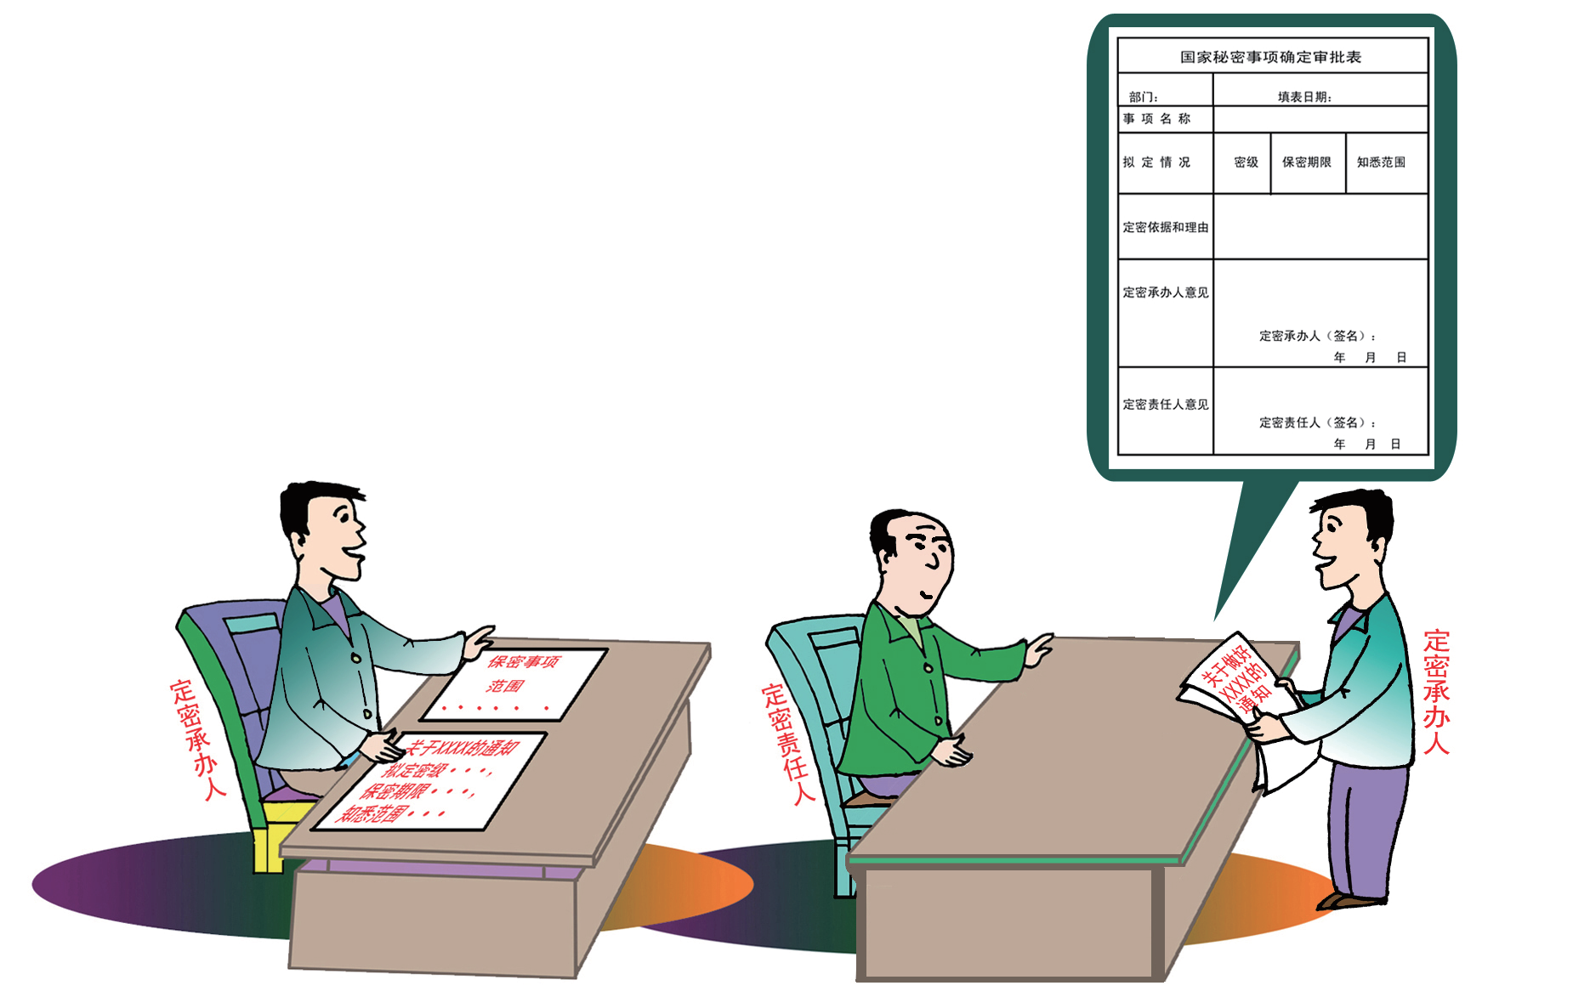

Slide 24
第一，承办人对自己承办的本机关、本单位产生的国家秘密事项，按所涉及的国家秘密事项范围的规定“对号入座”，拟定密级、保密期限和知悉范围，并在国家秘密载体上做出国家秘密标志。属于纸质文件、资料的，还应当对文中涉密的段落、文字、数据等做出密点标注。然后呈报本机关、本单位定密责任人审核。

Slide 25
国家秘密确定审批表 部门： 填表日期：
事项名称
拟定情况 | 密级 | 保密期限 | 知悉范围
定 密 依据和理由
承办人意见 | 承办人（签名）： 年 月 日
定密责任人 意 见 | 定密责任人（签名）： 年 月 日

Slide 26
第二，定密责任人对承办人拟定国家秘密事项的依据是否正确，所拟定国家秘密事项的密级、保密期限、知悉范围是否准确，所标注的国家秘密标志是否规范完整等情况进行审核；同意拟定意见的，对承办人的定密意见予以批准；不同意的，可直接予以纠正或者退回承办人重新办理。

Slide 27
第三，定密责任人在对国家秘密审核批准后，应当签署批准意见，做出国家秘密标志。不能做出国家秘密标志的，以产生该事项的机关、单位的名义，以书面方式通知知悉范围内的机关、单位或者人员。在国家秘密确定过程中形成的承办人意见、定密责任人审核意见等工作情况，应当作出文字记载，并存档备查。

Slide 28
案例分析
如某单位根据工作需要，确定分管业务工作的负责人赵某为定密责任人。该单位某部门工作人员钱某根据岗位职责，承担该文件起草工作，文件内容涉及国家秘密。钱某作为文件起草人员，即为承办人，应当按照以下程序对该文件进行定密：

Slide 29
第一，钱某在起草文件时，对照相应的《××工作国家秘密范围的规定》，将文件确定为机密级，保密期限为6个月，知悉范围为有关工作人员，并在文件首页左上角做出国家秘密标志，即“机密★6月”。同时，在文中涉密段落、字句或数据的位置，做出密点标注。
第二，将草拟的拟定密的文件报送定密责任人赵某审核。赵某对钱某所提交的定密依据和拟定的密级、保密期限、知悉范围、密点标注，依据相关规定进行审核，同意承办人意见即签字批准，不同意的，应当向承办人提出疑义或在自身权限范围内直接定密。并在文件右上正式标注国家秘密标志（可以采用加盖相应标志“印戳”的方式），至此即完成定密程序。
第三，文件正式印发后，应当将记载定密过程的文字材料和文件原稿等一并归档备查。

Slide 30
机密 ★ 6 个月 ×××文件
（××办发〔××〕××号）
—★—
岳阳市群众工作促进和谐
近年来，岳阳市广泛推行决策民意征询制度，把群众工作贯穿到党务工作和政府工作全过程，从沿湖风光带到保障性住房建设，从整治环洞庭湖造纸企业到南湖治污等实事，该市都充分听取群众意见。
〔秘〕“十一五”期间，岳阳GDP从2005年的628亿元增加到2010年的1539亿元，总量稳居全省第二，财政收入五年增加100亿元，新增财力70%用于改善民生支出。率先实现城镇“零就业”家庭动态清零、“三零”（服务零距离、药品零利润、医患零纠纷）社区卫生服务、爱心超市、乡乡有敬老院和在农村实施大面积危房改造。2700多名长年在洞庭湖漂泊的渔民上岸定居和解困工作全面完成，企业离退休人员基本养老金、国有企业下岗职工基本生活保障金按时发放率和社会化发放率达到100%，58.4万农村老人开始领取养老金。
〔机〕由市委书记倡导，2009年岳阳率先成立的特困家庭大病救助基金，目前已募集3300万元，目前该基金已救助特困大病患者238人次，最高救助额度达6万元。坚持领导干部联点和下基层制度，兔年春节前夕，市级领导分赴各县市区走访困难群众1000多户。
国家秘密确定专用章
定 密 | 定密编号 | 20108812
 | 承办人 | 钱 某
 | 定密责任人 | 赵 某
 | 定密依据 | 政法范围
 | 定密时间 | 2010.3.15

Slide 31
国家秘密密点标注明细表
序号 | 内容简述 | 位 置 | 密级 | 备注
1 | 有关岳阳的GDP统计数据 | 第1页第2段第1句 | 秘密
2 | 有关岳阳的救助基金统计数据 | 第2页第2段第1句 | 机密

Slide 32
《关于XXXX公司部分客户在工行广东分行营业部聚集情况的报告》
定密事项目录
上述定密是原始定密 or 派生定密？
序号 | 国家秘密事项名称 | 密级 | 保密期限 | 知悉范围
7 | 对社会造成一定影响的金融案件的案情、相关数据、出处情况、有关建议及处理决定；金融机构案件统计情况 | 秘密 | 公布前 | 局领导、办公室、政策法规处、统计信息处、相关监管处或银监分局

Slide 33
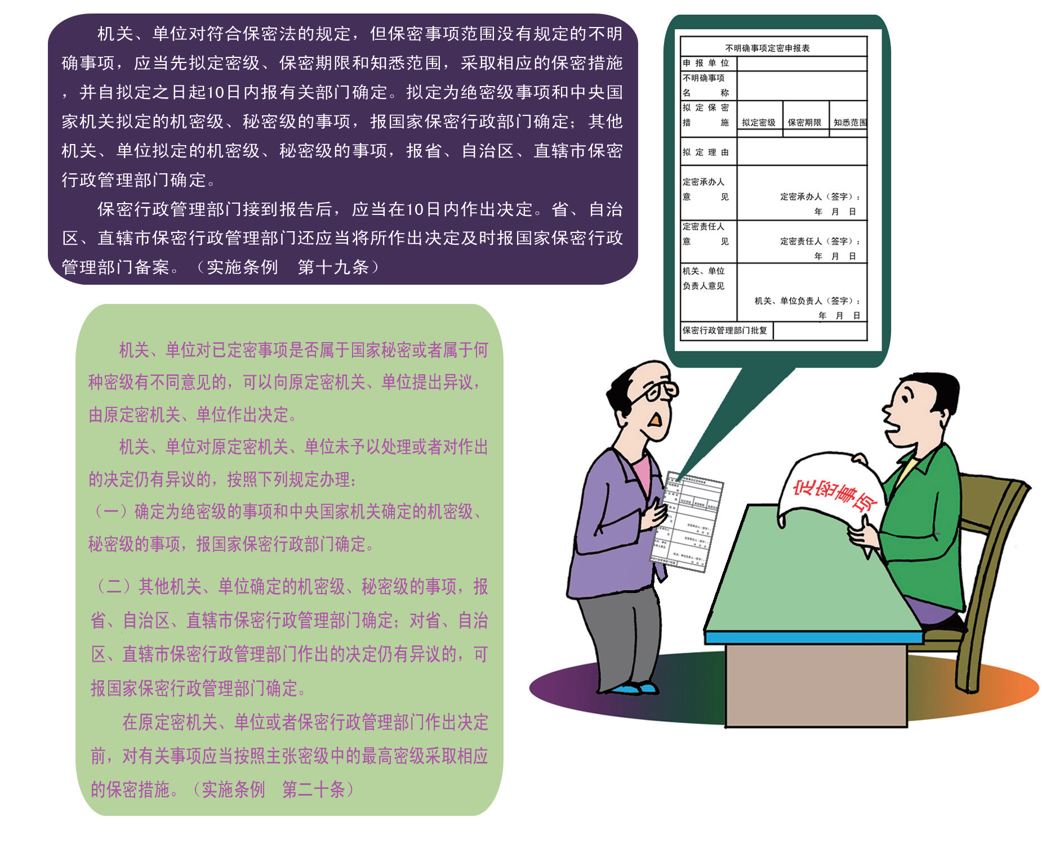
二、不明确事项，有争议事项

Slide 34
不明确事项定密申报表
申报单位
不明确事项名称
拟定保密 措施 | 拟定密级 | 保密期限 | 知悉范围
拟定理由
承办人 意 见 | 承办人（签字）： 年 月 日
定密责任人 意 见 | 定密责任人（签字）： 年 月 日
机关、单位 负责人意见 | 机关、单位负责人（签字）： 年 月 日
保密行政管理部门批复

Slide 35
有争议事项定密申报表
申报单位 |  |  | 原­定密单位
有争议事项名称
原­定密 情况 | 密级 | 保密期限 |  |  | 知悉范围
建议定密 情况 | 密级 | 保密期限 |  |  | 知悉范围
争议理由
定密责任人意见 | 定密责任人（签字）： 年 月 日
机关、单位负责人意见 | 机关、单位负责人（签字）： 年 月 日

Slide 36
三、不同定密类型的定密
原始定密
派生定密

Slide 37
1.原始定密的依据
原始定密的依据是《保密事项范围》，包括正文（第二条）和目录2个部分，使用时，依照目录定密，对号入座。
如果目录中没有，但正文中有涉及，通过解释条款，可以提请保密事项范围制定机构定密。
对于程度副词，结合定密责任人的主观能动性，自己把握。
不能降级定密、类推定密。
保密事项范围的保密期限为最长期限，可更改。
一览表（细目）非强制规定，以方便工作为目的。
不明确事项（正文和目录中都未提及）、有争议事项的处理（参照保密法，以及专家泄漏以后的损害评估）

Slide 38
关于保密事项范围内容的类推使用
禁止比照类推是保密事项范围使用的一个基本原则。
2017年实施的《保密事项范围制定、修订和使用办法》（国家保密局令2017年第1号）明确规定，机关单位应当严格依据保密事项范围，规范准确定密，不得比照类推、擅自扩大或者缩小国家秘密事项范围。
不得比照类推，主要是指在保密事项范围目录没有明确规定的情况下，不能仅根据事项的相似程度，按照产生层级提高或者降低密级定密。例如，保密事项范围仅就中央一级有关事项作出规定时，产生于省（区、市）或者市（地、州）一级的类似事项不能降低密级定密；保密事项范围仅就全国的某类数据作出规定时，各地方的该类数据不得降低密级定密。
机关单位认为产生的事项保密事项范围没有规定但确需定密的，应当按照《保密事项范围制定、修订和使用办法》第二十七条或者保密法实施条例第十九条规定处理。
Notes:
38

Slide 39
2.派生定密的依据
派生定密的含义
派生定密的权限
派生定密的依据
派生定密的程序
Notes:
p192

Slide 40
派生定密的原则
遵守“确有需要”原则，并非所有派生的文件，都需要进行派生定密
密级、保密期限保持严格一致，知悉范围尽量保持一致，但可以调整
Notes:
p192

Slide 41
哪些情况符合“确有需要”原则
派生事项与所执行或办理事项完全一致（全文转发、实施细则）
派生事项与所执行或办理事项部分一致（在主要部分、关键内容、密点上一致）
科研项目的“分解定密”（例外）

Slide 42
派生定密的种类
执行类派生定密
（执行计划、执行部署、执行措施、执行数据、执行进程、执行结果、执行报告）
使用类派生定密
（转发、提炼、概括、汇总、摘编、引用、诠释、细化、规划、设计、标注、绘制）
办理类派生定密
（提供有关调查统计数据、情况说明及原始资料；对事项咨询等所做的答复、批复、批注、批示；对征求意见所作的答复、意见、建议等）
Notes:
p194
42

Slide 43
哪些情况不需要派生定密
征求意见（经研究无意见），可以不定密
上级下发收集材料的通知，执行中提交的是本单位的自己的基本材料
日常工作（涉密会议要求）
不需要履行派生定密程序的情况：收发登记本、涉密文件资料汇编、会议录音、录像资料（简易处理）

Slide 44
三、关于派生定密程序
派生定密是定密的一种特殊形式，程序上应当遵守定密管理的一般要求。
即，机关单位在派生国家秘密产生的同时，应当由承办人依据所执行或者办理的已定密事项拟定密级、保密期限和知悉范围，报定密责任人审核批准。同时，作出书面记录，注明承办人、定密责任人和定密依据，并在相关载体上作出相应的国家秘密标志。

Slide 45
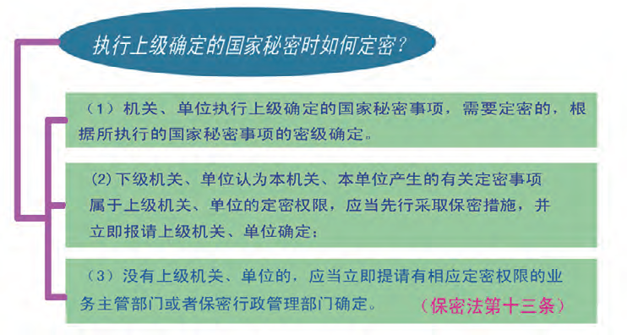


Slide 46
四、无定密权机关的申请定密
对本机、关单位产生的事项，依据相关国家秘密事项范围规定应当确定为国家秘密，但本机关、单位没有定密权的，或超越本机关、单位定密权限的，机关单位不得自行进行定密，应当按照以下程序办理：

Slide 47
第一，由承办人提出拟办意见，填写《无权定密事项定密申报表》，机关、单位负责人批准后，报请有密级确定权的上级机关、单位确定；没有上级机关、单位的，提请有相应定密权限的上级业务主管部门、行业主管部门或者保密行政管理部门确定。

Slide 48
申报单位
事项名称
拟定保密措施 | 密级 | 保密期限 | 知悉范围
拟定理由
承办人意见 | 承办人（签字）： 年 月 日
机关、单位 负责人意见 | 机关、单位负责人（签字）： 年 月 日
保密行政管理 部 门 批 复

Slide 49
第二，接到申请的上级机关、单位或者业务主管部门、保密行政管理部门，应当在规定的期限内作出批复，事项紧急的，应当在申请单位要求的时限内予以批复。

Slide 50
五、定密程序的重点事项
过程稿定密（先在电子稿上标注，定稿之后再统一找定密责任人确定）
填写书面记录，包括谁来定、定密依据（《暂行规定》的要求，为解密审查工作和密级鉴定服务）
秘密标志（合规，3个要素都需要有，涉密文件编号）

Slide 51
关于涉密文件资料过程稿定密
过程稿涉及国家秘密的应当定密。
根据保密法实施条例，机关单位应当在国家秘密产生的同时，由承办人依据有关保密事项范围拟定密级、保密期限和知悉范围，报定密责任人审核批准，并采取相应的保密措施。
从时间上看，国家秘密可能产生于涉密文件资料起草的各个环节。有的文件资料从起草开始就涉及国家秘密，有的在修改之后才涉及国家秘密，有的文件资料过程稿涉密但正式件不涉密。
承办人应当根据实际情况，对涉及国家秘密的过程稿依法拟定密级、保密期限和知悉范围，作出国家秘密标志，并采取相应保密管理措施。按照公文处理的一般要求，承办人应当先在过程稿上标注国家秘密标志，待公文送审稿形成后报定密责任人审核批准。定密责任人的定密决定与承办人的拟定密意见不一致的，承办人应当及时对过程稿的国家秘密标志作出相应更改。

Slide 52
第二节 定密的内容与标注方法
一、密级的确定及标注方法
二、保密期限的确定及标注方法
三、知悉范围的确定及标注方法
四、国家秘密标志的确定及标注方法
五、密点的确定与标注方法

Slide 53
一、国家秘密密级的确定
（一）什么是国家秘密的密级
国家秘密的密级，是指按照国家秘密事项与国家安全和利益的关联程度，以泄露后可能造成的损害程度为标准，对国家秘密作出的等级划分。国家秘密的密级分为绝密、机密、秘密三级。绝密级国家秘密是最重要的国家秘密，泄露会使国家安全和利益遭受特别严重的损害；机密级国家秘密是重要的国家秘密，泄露会使国家安全和利益遭受严重的损害；秘密级国家秘密是一般的国家秘密，泄露会使国家安全和利益遭受损害。

Slide 54
（二）确定国家秘密密级的意义
对国家秘密做出等级划分，是世界各国的通行做法，具有特别重要的意义，
一是明确指出了不同密级的国家秘密事项同国家安全和利益的关系程度是不一样的，一旦泄露后造成的损害程度和泄密行为人应当承担的法律责任也是不同的，这样就为国家秘密泄露后，认定并追究实施泄密行为的当事人的法律责任提供了依据；
二是划分国家秘密的等级，利于突出重点，加强对核心国家秘密的重点保护，便于根据不同等级的国家秘密采取相应的保密措施，
三是为中央国家机关制定主管业务方面的国家秘密事项范围的规定，区分国家秘密事项的不同密级，提供了直接的法律依据；
四是便于在对外交流与合作中需要相互交流涉及国家秘密的事项是，对等提供国家秘密，以及明确交流双方的保密义务。

Slide 55
密级确定的基本方法
有号可对
无号可对
有2个以上号可对
有几个号要对

Slide 56
二、国家秘密保密期限的确定
（一）国家秘密保密期限
保密期限，是指根据国家秘密事项的性质和特点，按照维护国家安全和利益的需要，对国家秘密事项作出的保密时间限度的规定。保密期限通常有三种具体表现方式，分别为具体的保密时间段、解密时间、解密条件。具体的保密时间段，也可以是解密的时间；不能明确具体期限的，应当将能够明确判断的某种情形的出现或者事件的发生设定为解密条件，某一国家秘密事项一旦满足了设定的条件，其保密期限即告终止。解密时间为定密后的未来的某个具体日期；解密条件可能有多种情况，如规定某一事项执行完毕，或授权新闻单位对外公布等等。

Slide 57
（二）确定国家秘密保密期限的意义
国家秘密事项同世间万事万物一样，总是在不断发展变化的，任何国家秘密事项，都不可能永久性地处于秘密状态。对需要采取保密措施的具体事项而言，保密总是在一定时间内的。规定国家秘密的保密期限，符合事物发展变化的基本规律，有利于信息资源的充分利用，也有利于降低保密成本。在一般情况下，国家秘密事项除极少数需要长期保密外，其他国家秘密事项都应当确定具体的保密期限。

Slide 58
（三）国家秘密保密期限的确定
国家秘密的保密期限，应当按照国家秘密事项范围的规定确定，国家秘密事项范围没有规定具体保密期限的，机关、单位可以根据工作需要，在法定期限内确定。这里所指的“在法定期限内确定”，是指绝密级事项的保密期限只能限定在“三十年”以内，不得超过三十年；机密级的只能限定在“二十年”以内，不得超过二十年；秘密级的只能限定在“十年”以内，不得超过十年。

Slide 59
国家秘密事项的保密期限可以准确预见的，例如，物价调整已规定某月某日执行，严格按照规定执行的时间，确定保密期限。保密期限无法准确预见的，按绝密级事项30年，机密级20年，秘密级10年的规定确定保密期限。但这一处理方法，仅限于确实无法确定保密期限的情形。
各机关、单位绝不能为图省事，简单地按此方法确定国家秘密事项的保密期限。国家秘密事项范围的规定中已明定某类国家秘密事项保密期限为“长期”的，机关、单位定密时应当按照规定办理，不得擅自作出改变其保密期限的决定。有足够理由认为保密期限不能确定为“长期”的，应当提请制定国家秘密事项范围规定的中央国家机关或者国家保密行政管理部门决定。

Slide 60
（四）国家秘密保密期限的计算
国家秘密的保密期限，自国家秘密载体标明的制发之日起计算；不能标明制发日的，产生该国家秘密事项的机关、单位应当书面告知知悉范围内的机关、单位或者人员，保密期限自通知之日起计算。在一般情况下，保密期限在一年及一年以上的，以年计；保密期限在一年以内的，以月计；保密期限在一月以内的，可以规定保密期限为一个月或具体规定为多少日。
http://people.cntv.cn/special/kaozheng/08/index.shtml

Slide 61
保密期限确定的原则
及时性原则
确定性原则
准确性原则
合理性原则
限制性原则
特殊性原则

Slide 62
保密期限的确定方法（推理判断）
1.国家秘密事项的性质因素
重要性
敏感性
时效性
稳定性

Slide 63
2.国家秘密事项的特点因素
知晓类事项
决策类事项
政策类事项
执行类事项
执法类事项
基础类事项
科研生产类事项
突发类事项

Slide 64
3.实际工作需要因素
保密行政准则
信息公开准则
行政效率准则

Slide 65
三、国家秘密知悉范围的确定
（一）国家秘密知悉范围
国家秘密知悉范围，是指可以合法知悉国家秘密内容的机关、单位或者人员的范围。确定知悉范围是确保国家秘密处于安全可控范围，并采取相应保密防护措施的重要手段。《保密法》第十六条规定：“国家秘密的知悉范围，应当根据工作需要限定在最小范围。国家秘密的知悉范围能够限定到具体人员的，限定到具体人员；不能限定到具体人员的，限定到机关、单位，由机关、单位限定到具体人员。国家秘密的知悉范围以外的人员，因工作需要知悉国家秘密的，应当经­过机关、单位负责人批准。”

Slide 66
理解知悉范围的含义，还必须明确“接触范围”和“知悉范围”的不同含义。
接触范围，是指由于工作性质的原因，可以触及国家秘密载体的人员范围，这类人员不一定知悉国家秘密事项的具体内容，如承担国家秘密载体传递、运输的人员（机要交通员），担负涉密会议或活动服务保障工作的人员，负责涉密场所保卫和涉密设施设备、涉密载体维护维修的人员等。按照工作职责分工，只限于接触国家秘密的人员，未经批准也不得详尽知悉国家秘密。
知悉范围，则是指能够接触国家秘密事项且可以详尽了解国家秘密事项的内容的人员，如制作国家秘密载体的人员，起草或阅读属于国家秘密的文件、资料的人员，负责保存管理（未经包装）国家秘密载体经管人员，具体负责涉及国家秘密信息存储、处理、传输的人员，等等。

Slide 67
（二）确定知悉范围的意义
限定国家秘密知悉范围是一项重要保密措施，其目的是为了确保国家秘密始终处在可控的安全保密环境之内，不被知悉范围以外的人员知悉。从一定意义上讲，知悉范围的确定和控制，是保密工作最核心的方面。国家秘密一旦超出限定的知悉范围，被不应知悉者知悉，就是泄露国家秘密。任何国家秘密事项，多一个无关人员知悉，就增加了一个可能造成泄密的因素或隐患，少一个人知悉，就可能增加一份安全保障。

Slide 68
（三）确定知悉范围的原则
确定国家秘密事项的知悉范围，必须坚持“工作需要”和“范围最小”的原则。
所谓“工作需要”，是指涉及国家秘密的事项与特定机关、单位及人员的工作职责和性质直接相关，如果不接触、不知悉该项国家秘密事项，会导致与事项相关的工作无法办理，任务无法完成，目标无法实现的情形。

Slide 69
所谓“范围最小”，是指根据确保国家秘密安全的基本要求，把知悉范围严格控制在“必须知道”的最小范围内。凡是与国家秘密事项无关的人员，均不得接触、知悉。贯彻这一原则，必须纠正长期以来一些机关、单位工作中实际存在的一种对保守国家秘密极端不利的“惯性”做法，即“把阅读国家秘密文件作为一种待遇”，无论“文件”是否涉密，无论是离职、退休人员还是现职人员，无论是否确因工作需要，只要是一定职务级别的，就可以阅读相应级别人员可以阅读的文件，使国家秘密超出限定的知悉范围。

Slide 70
确定到人原则
合理性原则
分割性原则
控制性原则

Slide 71
（四）确定知悉范围需要注意的事项
1、国家秘密知悉范围以外的人员，因工作需要知悉国家秘密的，应当经过知悉范围内机关、单位的负责人批准。机关、单位负责人的批准权限，只限于对本机关、本单位人员。同时，对批准知悉国家秘密的人员，应当做出文字记载，
2、对于原定密机关、单位明确要求不得扩大知悉范围的，有关机关、单位不得擅自扩大知悉范围，确因工作需要扩大知悉范围时，应当征得原定密机关、单位同意。
3、知悉范围内的机关、单位对知悉国家秘密的人员，特别是接触、知悉绝密级国家秘密事项的人员，必须作出文字记载。

Slide 72
（五）知悉范围的确定方法
按事项不同类别的不同需要确定
按事项不同性质确定
按上报和下发的不同要求确定
按事项密级确定

Slide 73
（六）知悉范围的确定规范
时限规范
方式规范
通知规范

Slide 74
（七）知悉范围的告知方法
知悉范围的告知，主要采取如下方法：
一是以主送和抄送的方式告知。主送和抄送单位或人员，实际上就是限定知悉范围。这种方式主要以国家秘密文件、资料类型的国家秘密载体为主；
二是在载体上直接标注。例如在下发的国家秘密文件的适当地方，注明文件的传达范围，如，此件传达至省、军级或地、师级；
三是以文字的方式通知，并在通知中直接限定知悉的人员范围。对知悉范围作出变更调整的，要以直接通知的方法告知知悉范围机关、单位或人员。在机关、单位内部，知悉范围的告知方法可以采取文字告知和口头通知的方式，以口头方式通知的，应当作出文字记载。

Slide 75
第三节 定密的方法
（一）密级的确定方法：
1、直接确定。对比《保密范围》有关条款直接定密，俗称“对号入座”，这是定密的主要方法。具体做法是：

Slide 76
（1）本业务系统事项。涉及本业务系统内的事项，应直接对照本业务系统的《保密范围》的具体条款直接确定密级。

Slide 77
（2）其他业务系统事项。本业务系统产生了一项涉及其他业务系统的事项，而本业务系统《保密范围》中又未有规定的，那么应对照其他业务系统的《保密范围》来确定密级。

Slide 78
审计机关和内部审计、社会审计机构内部的组织、人事、劳动、纪检监察、科学技术、外交、密码等工作中所产生的国家秘密事项，按《审计保密范围》第四条的规定，依据中央和国家有关主管部门的保密范围确定密级。

Slide 79
对号入座
所谓“对号入座”，是指机关、单位在定密时，直接对照相关国家秘密事项范围规定的条款，判定某事项是否属于国家秘密，并对照其规定确定该事项的密级、保密期限、知悉范围。
目前，国家保密行政管理部门和中央有关机关相继制定的近百个国家秘密事项范围的规定，基本满足了各行业领域定密工作的需要，同时国家保密行政管理部门就范围规定的科学性、适用性问题进行了长期的探索，形式和内容不断完善。

Slide 80
采取“对号入座”定密，
一是根据需要定密事项的性质，确定所适用的国家秘密事项范围的规定。例如，属于财政工作方面的定密，即对照“财政工作国家秘密范围的规定”进行定密，属于测绘工作面的，就对照“测绘工作国家秘密范围的规定”进行定密。

Slide 81
二是对照所选用国家秘密事项范围规定的相关条款，确定该事项的密级、保密期限和知悉范围。如某地震预报监测机构在地震监测中形成一组“地磁绝对观测原始测量数据”，要确认该数据是否属于国家秘密和属于何种密级，就对照“防震减灾工作国家秘密范围的规定”中的相关条款，对该数据的密级、保密期限、知悉范围予以确认。也就是说，机关单位的定密承办人或定密责任人，在对本机关、本单位产生的某一具体事项是否应当定密时予以比对，对得上的，就依据规定予以定密；对不上且确实具备国家秘密基本要素的，则按不明确事项的处理程序，先行采取保护措施，并按照管理权限报请有权确定的机关单位确定。

Slide 82
案例分析
如某省在调查研究中发现，有两个相邻的县级交通部门，对照交通行业的国家秘密事项保密范围规定，对照同一国家秘密事项范围的相同条款进行定密，其定密结果相差很大。其中甲县确定了5项国家秘密事项，另一个则确定了20多项。且不说确定是否准确，但至少可以说明，他们在对相关条款理解上是有偏差的。

Slide 83
定密承办人和定密责任人，一定要紧密结合本地区、本部门的实际，认真学习、研究国家秘密事项范围的规定，努力提高自身分析问题和判断事物的能力。

Slide 84
（3）使用《保密范围》时应注意的问题及处理原则：
①注意条款结构。基本结构：事项加上若干限制条件。不能少用或多用限制条件，否则会出现错定、漏定国家秘密的现象。去年以来个别新调整的《保密范围》出现了以公开或泄露后的后果作保密条款的新的形式，如国土资源管理工作。

Slide 85
一是以区域或行政级别作为限制条件
二是以程度和规模作为限制条件
三是以事项的性质作为限制性条件
http://www.baomi.org/bmyw_info.php?optionid=30&auto_id=828

Slide 86
②注意条款所确指的事项涉及的级别层次。
一是凡《保密范围》条款中规定了级别或层次的（如国家、中央、省、地市级、设区的市、不设区的市、县、县级市、市辖区等），应严格执行。
P125，P133

Slide 87
二是只带有全国性限制词的条文，仅限于全国性的项目。P155
三是如没有明确规定级别或层次的（除以性质为限制条件的外），应当限定在中央或全国这个层次上，不得扩大到地方各级。如人事工作中“尚未出台的工资调整方案”，是指全国的方案。

Slide 88
四是如以事项的性质等作为限制条件的，应根据其性质认定，无须考虑该事项所涉及的级别层次。如民族工作保密范围中的绝密级事项“对民族分裂活动采取的对策和措施”等即属此种情况。
P61

Slide 89
五是关于“依次降档”的问题：1998年由国家保密局主管的金城出版社出版的《保密工作管理概论》（王守信主编）第42页和1999年制定的《韶关市规范定密工作实施办法》第三点提到的“依次降档”定密方法，2000年国家保密局发函（详见省保密局《保密工作文件选编（七）》第272页）规定不能“依次降档”定密。即在《保密范围》中，如果有“全国”字样的条文定为绝密级的，而只提“全国”，未提到“省”或只提到“省”而未提到“地(市)、县”的，不能依次降低一个档次的密级来定密。

Slide 90
③注意把握条款规定中程度副词的含义。《保密范围》中有“重大”、“严重”、“一般”、“重要”、“特别重要”、“大型”、“特大型”等限制条件的表述方式。

Slide 91
处理这类情况的办法：
一是《保密范围》中属机密级或绝密级“重大”、“特别重要”的事项，一般都是事关全局的，一旦泄露会给国家或一省、数省造成损害的事项。因此，大都只发生在中央和国家机关，有时也发生在省，地级(市)以下一般不产生此类事项。但本业务系统对《保密范围》另有说明的除外。

Slide 92
二是注意有关《保密范围》的补充规定、说明、解释等。如中纪委对《保密范围》中“重大”、“重要”事项作了解释和说明。
http://baike.baidu.com/view/87867.htm?fromTaglist

Slide 93
对审计工作中所产生的国家秘密事项，应按《审计保密范围》第三条的规定及时确定密级。 凡依据第三条中带相对性因素（如“重大影响”。“重大问题”。“重大违法、违纪案件”等）的条款定密时，都要严格按照每一条款的限定条件，对拟定事项的性质、数量（金额）、情节、影响和泄露后对国家安全和利益的危害程度，以及当地的政治、经济、社会背景等因素进行综合分析，以确定该事项是否属于国家秘密和属于何种密级。定密中，既要防止将不属于国家秘密和事项定为国家秘密或将密级较低的事项定为较高密级，也要注意防止该定的不定或低定。对是否属于国家秘密和属于何种密级不明确或有争议的事项，要认真按照《中华人民共和国保守国家秘密法》及其实施办法的有关规定执行。

Slide 94
三是注意借鉴约定俗成的相关解释。如政法部门对何为重大、特大案件等，有严格的界定。
P176
http://www.12309.gov.cn/information/law/Niclawfile207.html

Slide 95
四是确实无法准确界定的，可向上级或有关保密工作部门咨询。

Slide 96
④其他：一是对《保密范围》中同类或类似事项规定的密级不一致的，可按照本业务系统的《保密范围》执行；对相互交叉而又一时分不清楚的，可按较高密级执行，也可作为“不明确事项”处理

Slide 97
二是在《保密范围》中，没有包含进去而又存在的秘密事项的处理： 对某些事项《保密范围》中没有提到而一旦泄露将会给国家安全和利益带来严重损失的，应当以《保密法》第八条规定的“基本范围”或《保密法实施办法》第四条规定的“具体范围”为原则，根据可能给国家安全和利益造成损失的程度确定其密级，也可作为“不明确事项”处理。

Slide 98
三是《保密范围》中出现的某些“特殊经费”，一般只产生在中央或国家机关的特定部门，地方或其他部门不产生此类事项。
P205

Slide 99
四是《保密范围》中出现的“╳╳以上”、“╳╳以下”，一般含╳╳本级。
五是使用《保密范围》，应坚持“从新不从旧”的原则。

Slide 100
第二十四条 机关、单位对已定密事项是否属于国家秘密或者属于何种密级有不同意见的，可以向原定密机关、单位提出异议。
对原定密机关、单位未予处理，或者对处理结果有异议的，可以按照下列规定办理：
（一）定为绝密级的或者中央国家机关确定的，报国家保密行政管理部门确定；
（二）定为机密级的或者秘密级的，报省、自治区、直辖市保密行政管理部门确定。
对省、自治区、直辖市保密行政管理部门作出的决定仍有异议的，可以向国家保密行政管理部门申请复核。在原定密机关、单位作出处理或者保密行政管理部门作出决定前，对有关事项应当按照主张密级中的最高密级采取相应的保密措施。

Slide 101
第四节 密点标注
什么是密点
什么是密点标注
如何进行密点标注

Slide 102
1.密点
密点是决定一个事项具备国家秘密本质属性的关键内容，与非国家秘密内容可以进行区分，一般表现为文字、数据、图表等。

Slide 103
找准秘密点，提高定密的准确性和科学性。
所谓秘密点，就是在需要定密的事项中，某项信息或若干信息的组合，公开或泄露后会使国家安全和利益遭受损害的那部分信息。

Slide 104
如发送某军事科研会议的会议通知时，有的工作人员简单地把会议名称涂掉，以非密件的形式用非加密军线发送传真，这是错误的。因为从秘密点的角度来看，一份会议通知，包含了会议内容、时间、地点、参加人员等信息，这些信息组合起来就构成了一个“秘密点”，一旦公开或泄露，就会导致会议的保密措施失效，因此，应将其确定为军事秘密。

Slide 105
又如某部门将下发的计算机检查表格定为机密，表格中内容是该计算机是否按照保密措施进行了管理，是否定期杀毒，很显然没有秘密点，不应定密。

Slide 106
涉密性
决定性
区分性
表现性

Slide 107
Q:是否所有的国家秘密都能区分密点？
A:不一定，但对可以标注密点的文件，都需要标注

Slide 108
2.密点标注
《国家秘密密点标注实施办法（试点稿）》
密点标注，是指将文件、资料中涉及国家秘密的段落、字句、数字等分别做出密级标注，即以各密级的缩写为标注方式，如〔绝〕、〔机〕、〔秘〕。
密点标注一般以自然段落为单位，置于段落的开始位置。如事项名称涉密，应当将密点标注置于文件标题之前，也可以在文件、资料正文的后面附注密点说明，汇总列出文件、资料中的密点。

Slide 109
密点标注使用的符号（综合使用）
【】 密级
. . . . 加在密点内容的下方
（） 说明密点情况

Slide 110
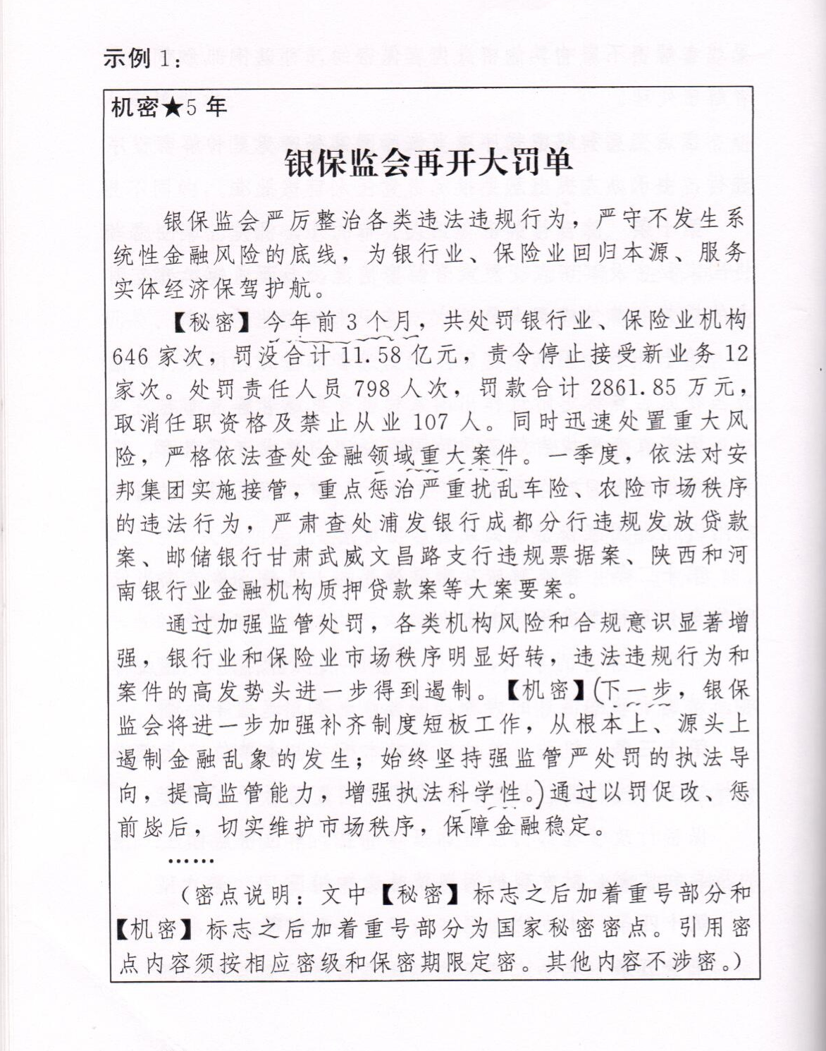

Slide 111
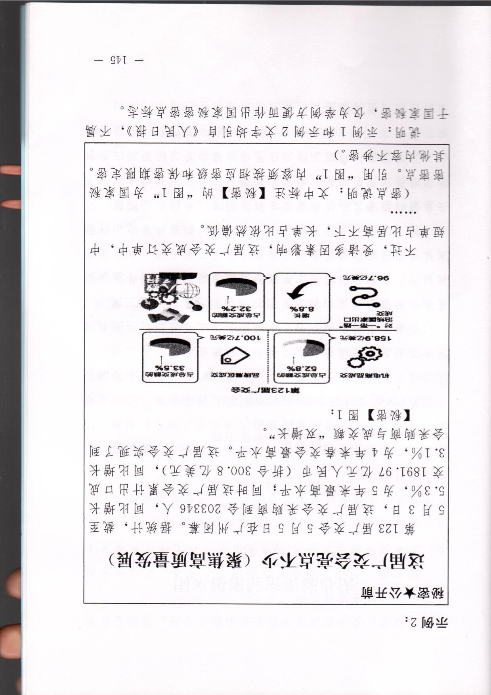

Slide 112
定密工作变难了
保密变容易了

Slide 113
机密 ★ 6 个月 ×××文件
（××办发〔××〕××号）
—★—
岳阳市群众工作促进和谐
近年来，岳阳市广泛推行决策民意征询制度，把群众工作贯穿到党务工作和政府工作全过程，从沿湖风光带到保障性住房建设，从整治环洞庭湖造纸企业到南湖治污等实事，该市都充分听取群众意见。
〔秘〕“十一五”期间，岳阳GDP从2005年的628亿元增加到2010年的1539亿元，总量稳居全省第二，财政收入五年增加100亿元，新增财力70%用于改善民生支出。率先实现城镇“零就业”家庭动态清零、“三零”（服务零距离、药品零利润、医患零纠纷）社区卫生服务、爱心超市、乡乡有敬老院和在农村实施大面积危房改造。2700多名长年在洞庭湖漂泊的渔民上岸定居和解困工作全面完成，企业离退休人员基本养老金、国有企业下岗职工基本生活保障金按时发放率和社会化发放率达到100%，58.4万农村老人开始领取养老金。
〔机〕由市委书记倡导，2009年岳阳率先成立的特困家庭大病救助基金，目前已募集3300万元，目前该基金已救助特困大病患者238人次，最高救助额度达6万元。坚持领导干部联点和下基层制度，兔年春节前夕，市级领导分赴各县市区走访困难群众1000多户。
国家秘密确定专用章
定 密 | 定密编号 | 20108812
 | 承办人 | 钱 某
 | 定密责任人 | 赵 某
 | 定密依据 | 政法范围
 | 定密时间 | 2010.3.15

Slide 114
国家秘密密点标注明细表
序号 | 内容简述 | 位 置 | 密级 | 备注
1 | 有关岳阳的GDP统计数据 | 第1页第2段第1句 | 秘密
2 | 有关岳阳的救助基金统计数据 | 第2页第2段第1句 | 机密

Slide 115
国家秘密确定审批表
部门： 填表日期：
事项名称
拟定情况 | 密级 | 保密期限 | 知悉范围
定 密 依据和理由
承办人意见 | 承办人（签名）： 年 月 日
定密责任人 意 见 | 定密责任人（签名）： 年 月 日

Slide 116
举例说明
如某单位根据工作需要，确定分管业务工作的负责人赵某为定密责任人。该单位某部门工作人员钱某根据岗位职责，承担该文件起草工作，文件内容涉及国家秘密。钱某作为文件起草人员，即为承办人，应当按照以下程序对该文件进行定密：
第一，钱某在起草文件时，对照相应的《××工作国家秘密范围的规定》，将文件确定为机密级，保密期限为6个月，知悉范围为有关工作人员，并在文件首页左上角做出国家秘密标志，即“机密★6月”。同时，在文中涉密段落、字句或数据的位置，做出密点标注。
第二，将草拟的拟定密的文件报送定密责任人赵某审核。赵某对钱某所提交的定密依据和拟定的密级、保密期限、知悉范围、密点标注，依据相关规定进行审核，同意承办人意见即签字批准，不同意的，应当向承办人提出疑义或在自身权限范围内直接定密。并在文件右上正式标注国家秘密标志（可以采用加盖相应标志“印戳”的方式），至此即完成定密程序。
第三，文件正式印发后，应当将记载定密过程的文字材料和文件原稿等一并归档备查。

Slide 117


Slide 118
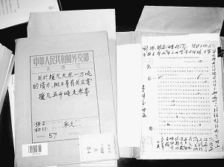

Slide 119
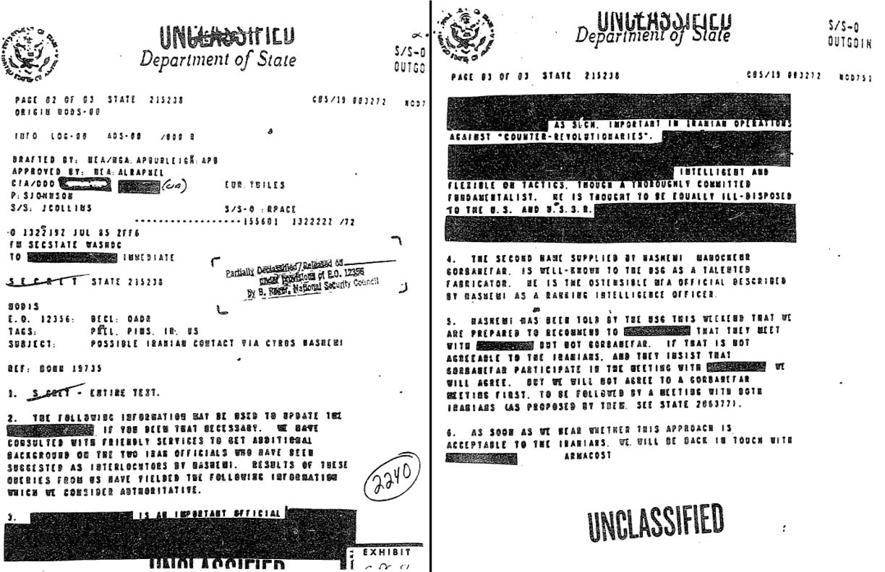

Slide 120
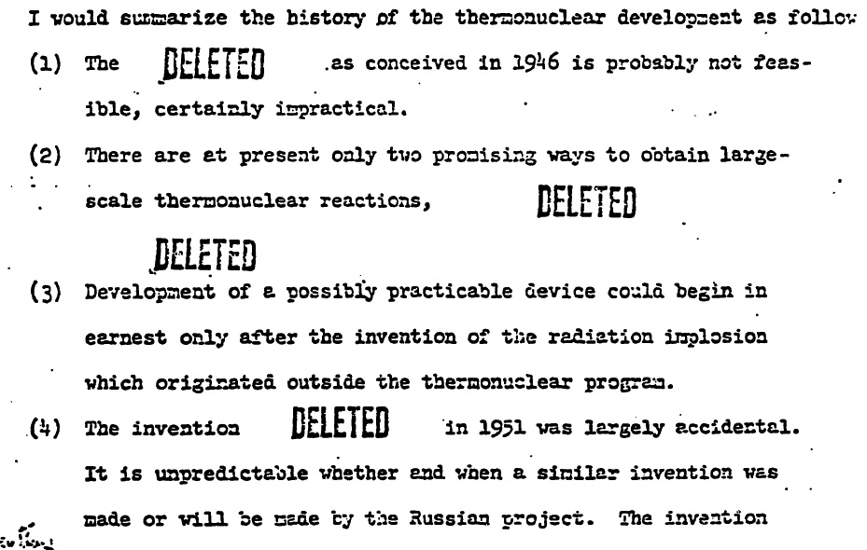

Slide 121
http://www.secretsdeclassified.af.mil/shared/media/ggallery/hires/AFG-111028-005.jpg
http://www.archives.gov/research/recover/example-03.html

Slide 122
承办部门 | XX处 | 承办人 | XXX | 缓急 |  | 领导批示 （签发）
呈批时间 | XXXX年XX月XX日 |  |  | 份数
信息公开审查 | 公开□ 内部□ 不公开□
密级 |  | 定密类型 | 原始定密 派生定密 | 期限
定密依据利用及保密要点
部门审核 | 请办公室审核。 审核人：XXX XXXX年XX月XX日
办公室审核 | 请办公室审核。 审核人：XXX XXXX年XX月XX日
文件编号
国家秘密事项名称（文件标题）
发送范围（知悉范围）
解密条件
主题词

